Slide 1





VR-room
Использование виртуальной реальности в развлекательных и познавательных целях
‹#›

Slide 2


АКТУАЛЬНОСТЬ ПРОЕКТА
Мы считаем интересным создание данного проекта так как:
Виртуальная реальность с каждым годом все больше и больше входит в нашу жизнь;
Архангельск - промышленный город России с небольшим выбором развлечений. В нем проведение время досуга сводится к повседневным вещам. Людям, которые привыкли к архитектуре Архангельска, данный проект даст возможность посетить разнообразные места России, в том числе побывать за границей;
С ее помощью пользователи смогут ощутить эффект личного присутствия в разной точке мира — так можно будет решить проблему покупки дорогостоящих билетов. В прошлом подобные недостатки пытались исправить с помощью радио или телевидения, но технологии виртуальной реальности предлагают качественно новые методы

Slide 3
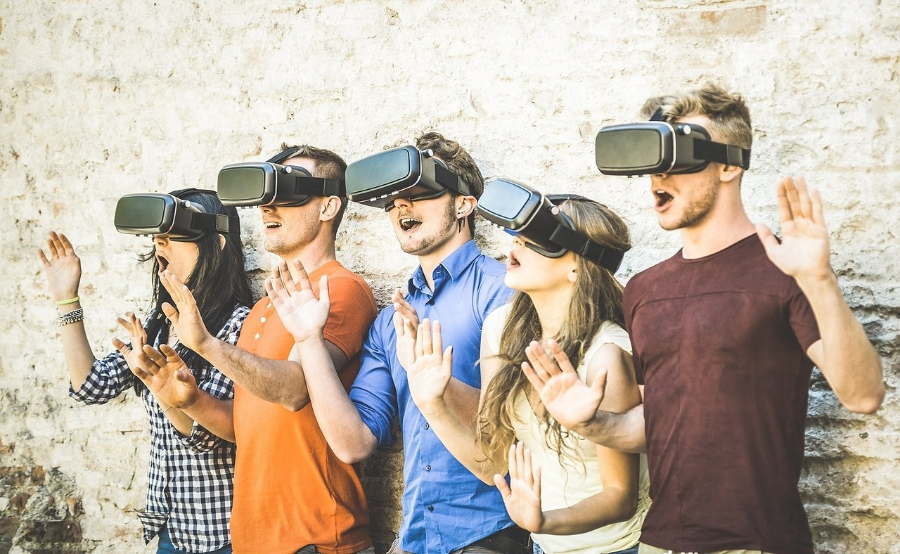

ЦЕЛЕВАЯ АУДИТОРИЯ
студенты, которые используют информацию для образовательных целей - 3, 6 млн.;
школьники, интересующиеся географией и историей - 16,5 млн.;
геймеры, которые увлекаются VR средой - 15,4 млн.;
работники IT сферы, в обучении, при удаленной работе - 1,3 млн;
люди, увлеченные компьютерными технологиями - 86 % россиян;
семейные пары, которые ищут интересный, нетривиальный досуг - 67% россиян.
‹#›

Slide 4
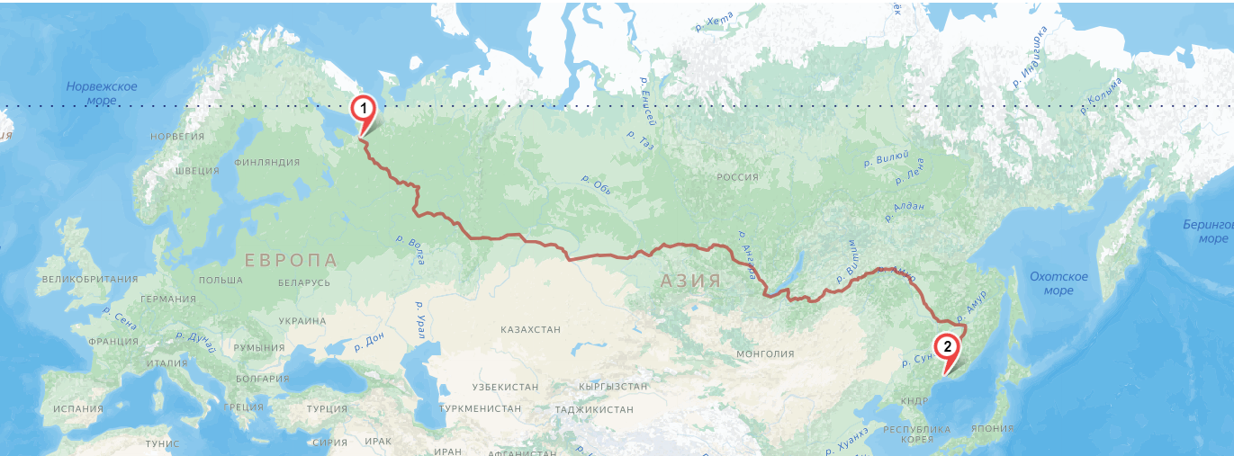

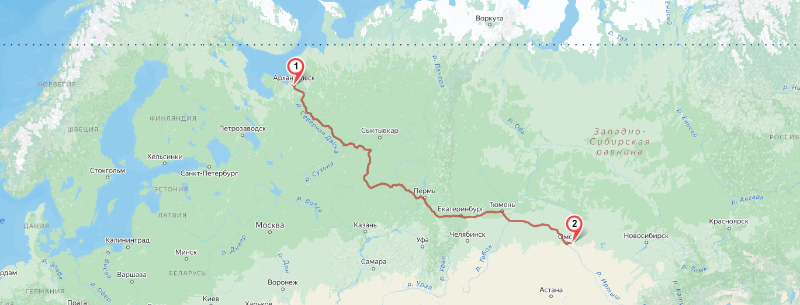
ПРОБЛЕМА
географическая отдаленность объектов;
длительность путешествий до определенных объектов;
ограниченность денежных ресурсов для путешествий (от 45 000 руб.);
недостаток мест для проведения досуга в городе.
‹#›

Slide 5


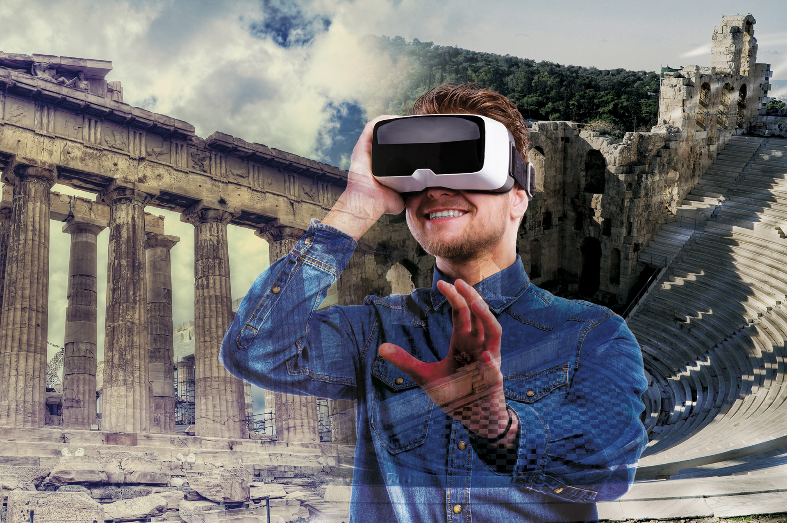
РЕШЕНИЕ
VR пространство для путешествий:
путешествия не только по миру, но и по времени, за счет создания идентичных исторических мест и событий;
развлечения и обучения;
VR сможет повысить уровень того самого погружения, снижая количество посредников между нашим мозгом и цифровой средой, что делает наше пребывание в ней, более реальными;
пользователи смогут взаимодействовать друг с другом и в трехмерной среде, присутствовать на виртуальных экскурсиях, музеях и путешествиях во времени в разные эпохи.
‹#›

Slide 6
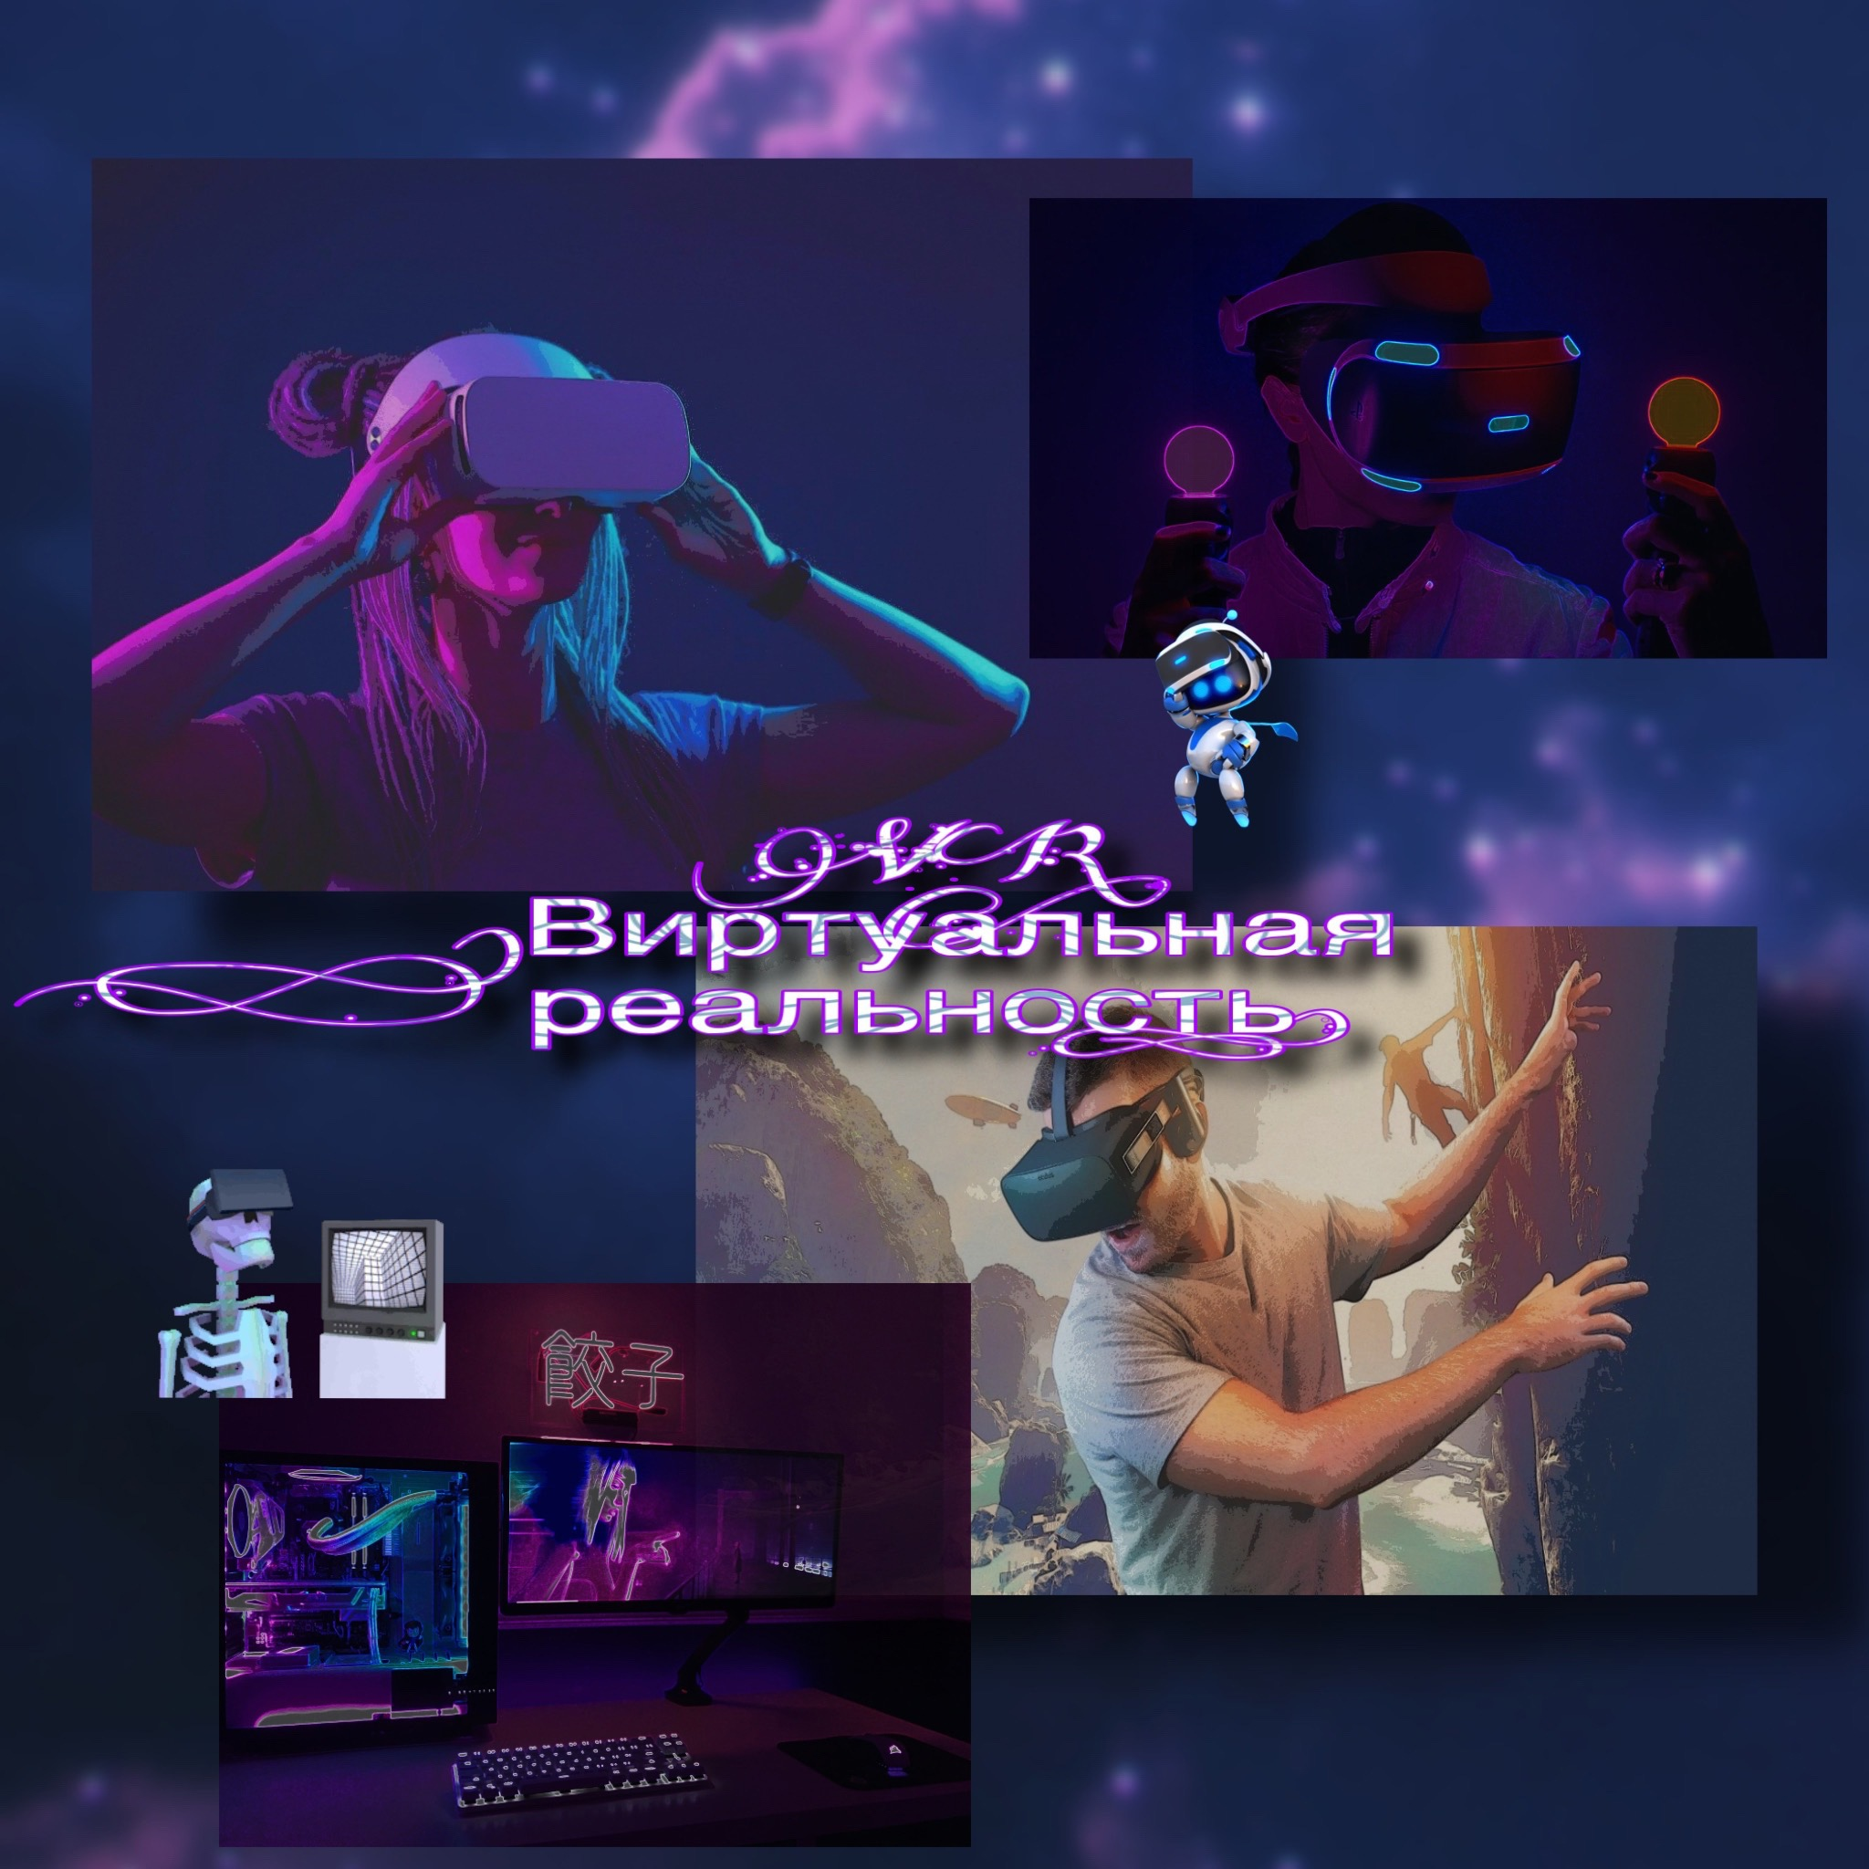
ЦЕННОСТЬ, ЦЕННОСТНОЕ ПРЕДЛОЖЕНИЕ
Мы, компания VR-room
помогаем детям от 8 лет и взрослым
в ситуации посещения различных стран
решать проблему с географической отдаленностью объектов, ограниченностью денежных ресурсов, времени
с помощью виртуальных экскурсий
и получать возможность путешествовать в самые различные уголки мира в максимально реалистичных и интерактивных условиях
‹#›

Slide 7
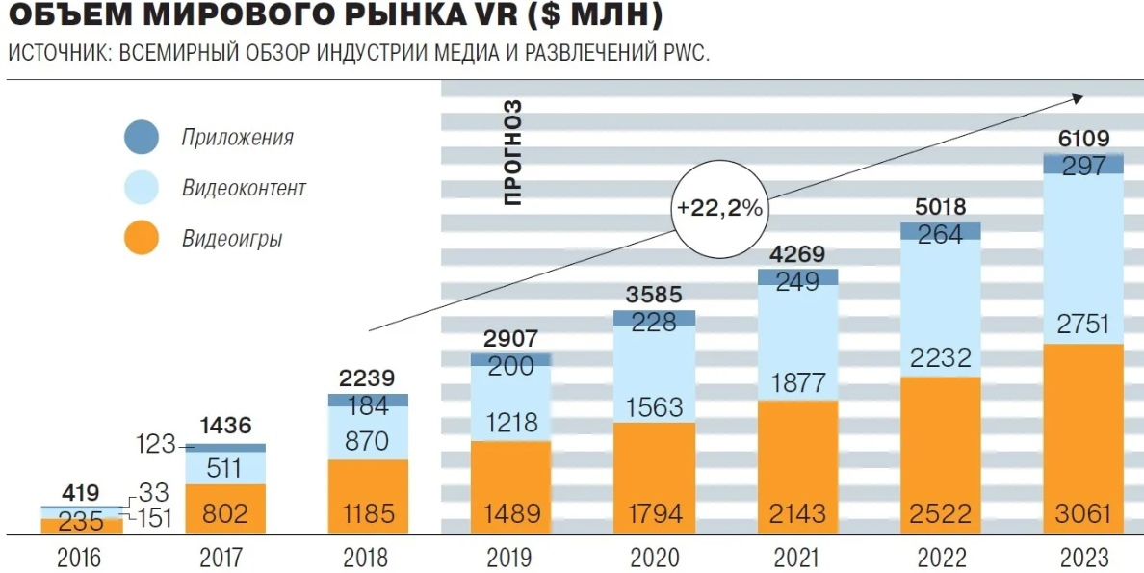
РЫНОК ВИРТУАЛЬНОЙ И ДОПОЛНЕННОЙ РЕАЛЬНОСТИ
Спрос на VR-устройства в 2023 году вырос на 20 %, на игры – на 83%.
Объём рынка - 6109 млн. долларов
‹#›

Slide 8
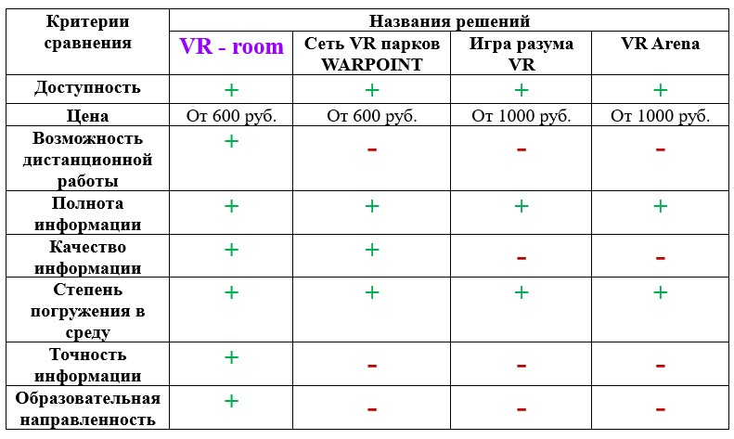
РЫНОК ВИРТУАЛЬНОЙ И ДОПОЛНЕННОЙ РЕАЛЬНОСТИ
‹#›

Slide 9

БИЗНЕС-МОДЕЛЬ
Что ? - использование виртуальной реальности в развлекательных и познавательных целях;
Кому ? - школьникам, студентам, семейным парам;
Как ? - посещение VR-комнаты;
Стоимость ? - 15 мин - 600 рублей
30 мин - 1100 рублей
Выручка: 350 000 рублей/месяц - 1 комната
‹#›

Slide 10
ТЕКУЩИЕ РЕЗУЛЬТАТЫ
Проработана концепция продукта
Исследован рынок
Проведены опросы целевой аудитории
Разработана бизнес модель и модель монетизации
Разработана стратегия развития
Подготовлена презентация проекта

Slide 11
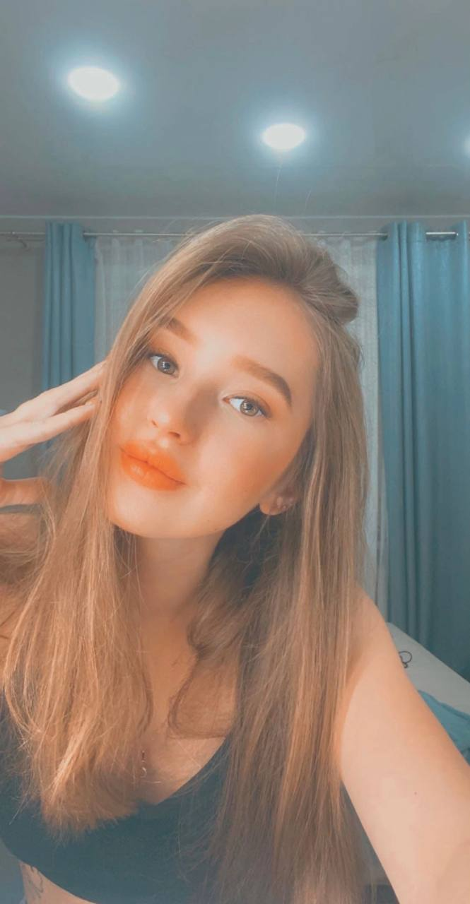
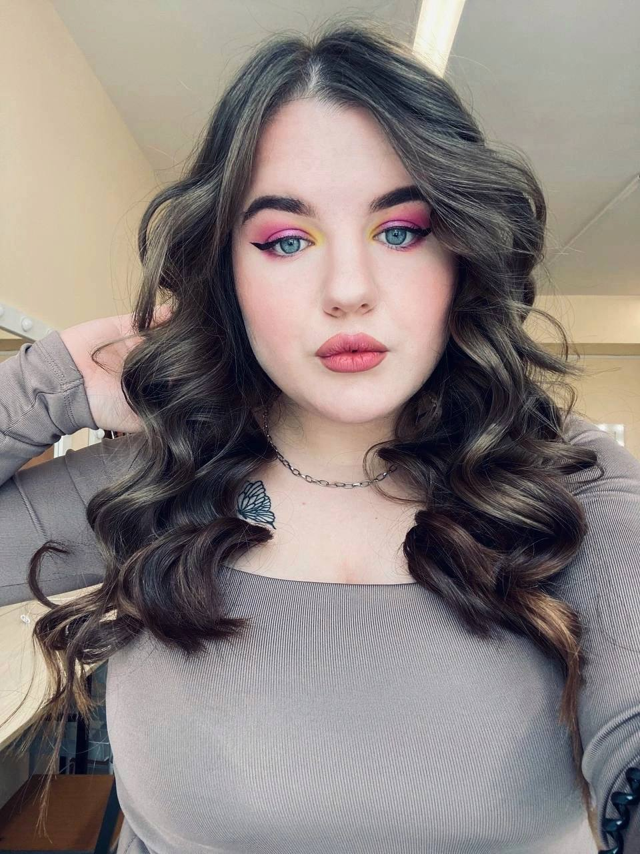

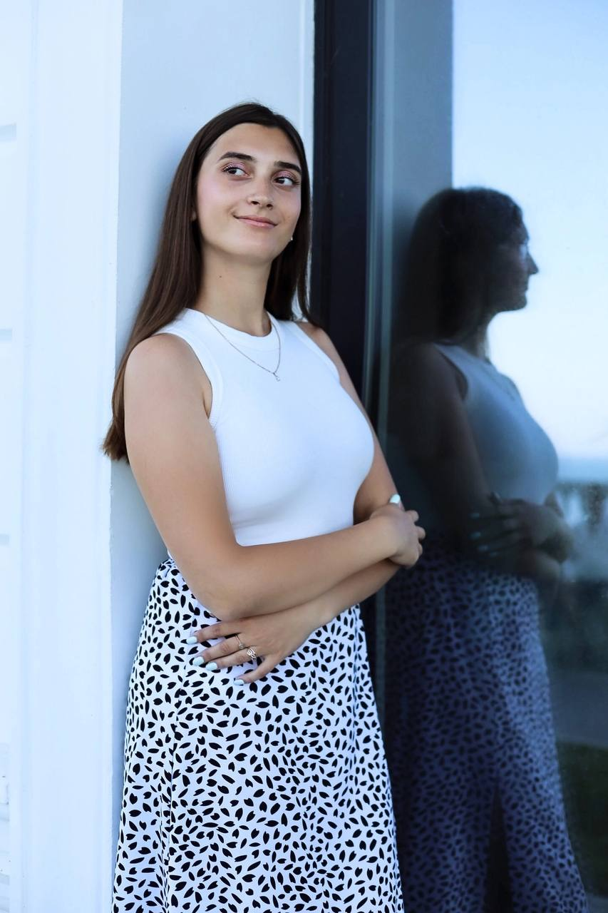
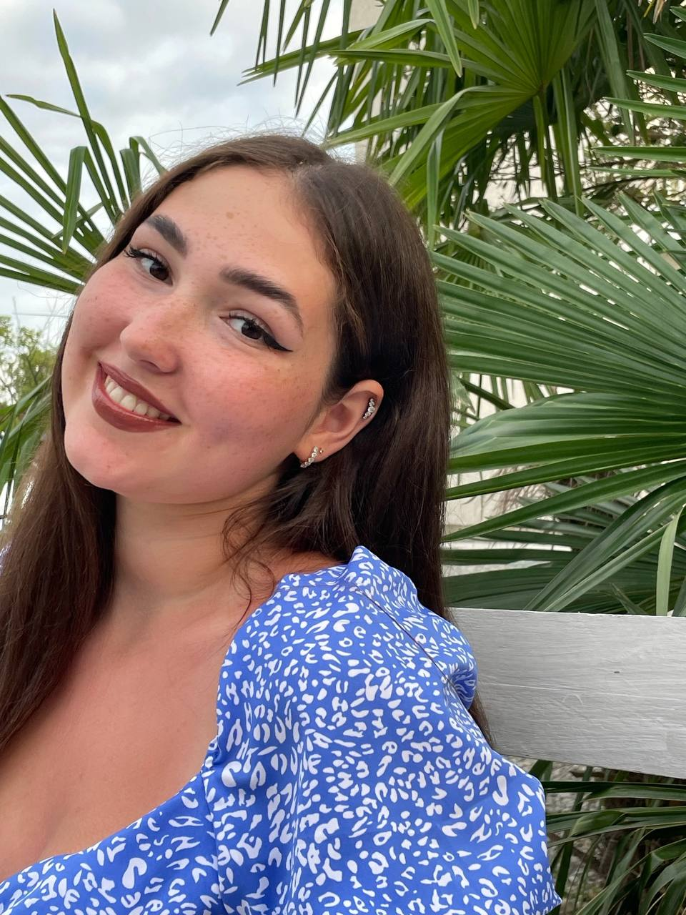
КОМАНДА СТАРТАПА
Попова Анна, Интегратор, системный администратор
Цыганевич Елизавета, Администратор, советник
Круглова Алина, Лидер, тимлид
Лазарева Ольга, Производитель, копирайтер
Заленски Полина, Предприниматель, разработчик
‹#›

Slide 12

ПЛАНЫ РАЗВИТИЯ
Планы развития, основные укрупненные задачи:
Разработана идея
Исследован рынок, целевая аудитория, конкуренты
Разработана бизнес модель и модель монетизации
Разработка MVP
Пилотирование
Доработка продукта
Привлечение инвестиций
Масштабирование
‹#›

Slide 13
ПЛАНЫ РАЗВИТИЯ
план-график на ближайшие 2-4 недели
ЧТО ДЕЛАЕМ | СРОК | ОТВЕТСТВЕННЫЙ
Опрос целевой аудитории | 1 неделя | Заленски П.Р
Разработка бизнес-плана | 2 недели | Лазарева О.В
Поиск инвесторов | 2-3 недели | Все
‹#›

Slide 14


КОНТАКТЫ ЛИДЕРА
Круглова Алина Александровна, студентка Высшей школы педагогики, психологии и физической культуры
Mobile phone: 89027090094
E-mail: alikru890567@yandex.ru
‹#›

